Slide 1
리액트 라이프 사이클
React Life Cycle

Slide 2
리액트 라이프 사이클
리액트 라이프 사이클
리액트 생명주기
React Life Cycle이란?

Slide 3
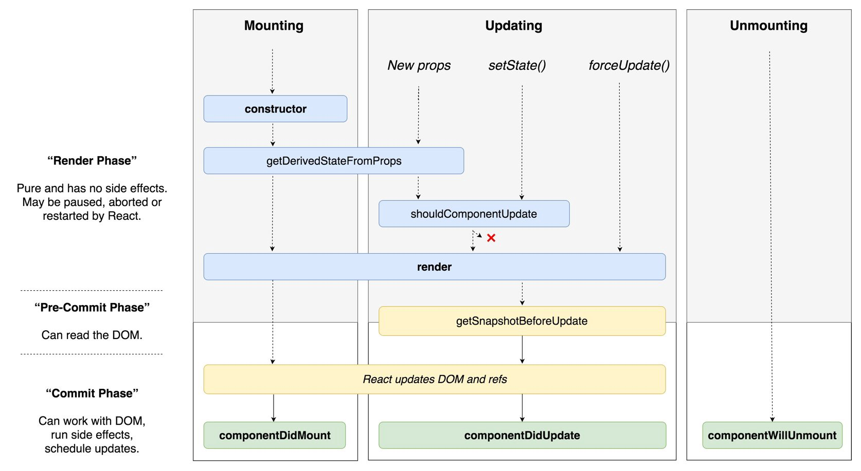
DOM에 올라갈 때 마운팅(Mounting)
DOM에서 제거될 때 언마운트(Unmountng)

Slide 4
"render phase". In the render phase, react is creating the Virtual DOM.
렌더 단계에서 리액트는 가상돔을 생성한다.

Slide 5
DOM에서 읽을 수 있는 상태
커밋 직전 단계
(커밋? DB커밋, git커밋… 커밋은 확정짓는것을 말함)

Slide 6
DOM을 이용하여 작업할 수 있음
커밋 단계
(커밋은 확정짓는것을 말함)

Slide 7
getDerivedStateFromProps()는 최초 마운트 시와 갱신 시
모두에서 render() 메서드를 호출하기 직전에 호출
state를 갱신하기 위한 객체를 반환하거나,
null을 반환하여 아무 것도 갱신하지 않을 수 있습니다.

Slide 8
상태값이 변할때 호출
false를 반환하여 렌더링 되지 않게 할 수 있음

Slide 9
false를 반환하면 X쪽으로 가서
렌더링 되지 않음 (DOM을 갱신하지 않는다는 말)

Slide 10
DOM에서 변화가 일어나기 직전에 호출

Slide 11
컴포넌트가 마운트 되고 나서 호출

Slide 12
업데이트가 일어난 직후에 호출됩니다.

Slide 13
컴포넌트가 언마운트 되기전에 실행

Slide 14
끝

